Slide 1






Faturamento
Vendas ao longo do tempo

Slide 2






Transportation Control Tower
Volumes Expedidos
Peso Bruto
Notas Fiscais
Faturamento
Performance - Overview
FILTROS
On Time In Full (OTIF)
On Time Rate
Distribuição por Localidade
In Full Rate
On Time Delivery (OTD)
Ocorrências
Performance Transportadoras

Slide 3
Transportation Control Tower
Volumes Expedidos
Peso Bruto
Notas Fiscais
Faturamento
Performance - Overview
FILTROS
On Time In Full (OTIF)
On Time Rate
Distribuição por Localidade
On Time Delivery (OTD)
Performance Transportadoras

Slide 5










Info
COVID-19 Pandemic Data - Worlwide
Filters
Overview
Cases
Deaths
Vaccination
Brazil

Slide 6
COMPANY LOGO HERE
Dashboard Comercial
OVERVIEW
Pedidos
Vendas
Ticket Médio
Clientes
Vendas ao longo do tempo
Ranking clientes
Vendas por localidade
Classificação vendedores
Representatividade produtos
Participação das vendas

Slide 7
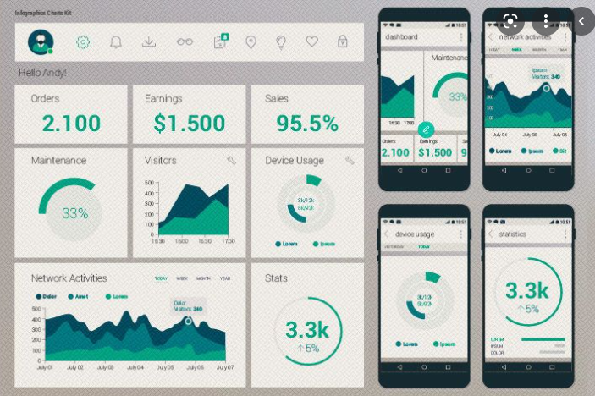

09A687
027780
01495E

